Slide 1
7
Clase 7
Hardware del
dispositivo
Aplicaciones Móviles · React Native
Cámara · GPS · Notificaciones · SecureStore · Permisos iOS/Android
Universidad Nacional de Pilar · Tecnicatura en Desarrollo de Software · 2026
Notes:
Portada. Motivar: la feature nativa es lo que diferencia una app mobile de una web. Hoy el proyecto usa el hardware real del celular.

Slide 2
REPASO C6
UNP · 2026
Repaso Clase 6 — CRUD completo
Verificar que el CRUD esté funcionando antes de agregar hardware — sin esto no hay base.
✓
Zod schema implementado
Validaciones con mensajes personalizados en schemas/
✓
FormularioAlta funcionando
RHF + zodResolver, submit, toast de éxito, router.back()
✓
FormularioEditar con reset()
defaultValues del ítem, isDirty, PUT a la API
✓
Delete con Alert.alert
Confirmación destructiva, DELETE en la API, toast resultado
✓
Toast configurado en _layout.tsx
react-native-toast-message visible en toda la app
2 / 30
Notes:
Demo rápida del CRUD: crear un ítem, editarlo, borrarlo — flujo completo en 2 minutos.

Slide 3
CLASE 7
UNP · 2026
Agenda de hoy
01
Arquitectura del acceso al hardware
15 min
Cómo Expo SDK abstrae iOS y Android — sin Swift ni Kotlin
02
Sistema de permisos
20 min
Flujo iOS vs Android — requestPermissionsAsync, canAskAgain
03
Cámara e ImagePicker
25 min
expo-image-picker, CameraView, crop y upload de imagen
04
GPS y Ubicación
20 min
getCurrentPosition, watchPosition, geocodificación reversa
05
Notificaciones locales
20 min
scheduleNotificationAsync, triggers, canales Android
06
SecureStore
10 min
Guardar el token JWT de forma segura — preparar Clase 8
07
Workshop grupal
2h
Hook de permisos + feature nativa elegida + PR con video
3 / 30
Notes:
La teoría es compacta — el tiempo en clase debe ir mayormente al workshop de features nativas.

Slide 4
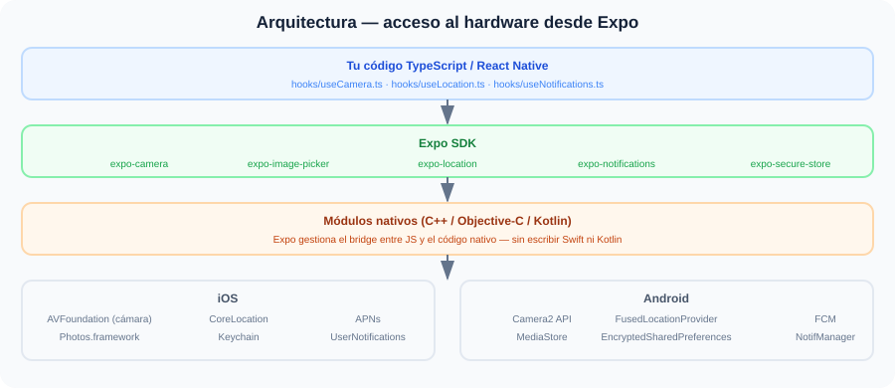
ARQUITECTURA · HARDWARE
UNP · 2026
Cómo Expo accede al hardware
Expo SDK es la capa que traduce tu código TypeScript a llamadas nativas de iOS y Android.
4 / 30
Notes:
Punto clave: nunca van a escribir Swift, Kotlin ni Objective-C. Expo hace ese trabajo.

Slide 5
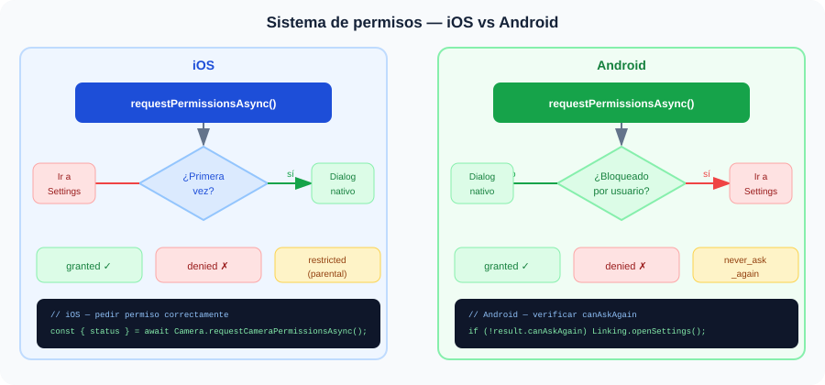
TEORÍA · PERMISOS
UNP · 2026
Sistema de permisos iOS vs Android
Pedir el permiso correcto, en el momento correcto, con una explicación clara — UX fundamental.
5 / 30
Notes:
La regla de oro: pedir el permiso DESPUÉS de que el usuario entiende para qué sirve, no al arrancar la app.

Slide 6
PRÁCTICA · HOOK DE PERMISOS
UNP · 2026
usePermission — hook genérico reutilizable
Un único hook maneja cualquier tipo de permiso — cámara, ubicación, notificaciones.
// hooks/usePermission.ts
import { useState, useCallback } from 'react';
import { Alert, Linking } from 'react-native';
type PermissionStatus = 'undetermined' | 'granted' | 'denied';
interface UsePermissionResult {
status: PermissionStatus;
request: () => Promise<boolean>; // retorna true si granted
goToSettings: () => void;
}
// Recibe la función de request específica del módulo
export function usePermission(
requestFn: () => Promise<{ status: string; canAskAgain?: boolean }>
): UsePermissionResult {
const [status, setStatus] = useState<PermissionStatus>('undetermined');
const request = useCallback(async () => {
const result = await requestFn();
if (result.status === 'granted') {
setStatus('granted');
return true;
}
setStatus('denied');
// En Android: si canAskAgain es false → ir a Settings
if (result.canAskAgain === false) {
Alert.alert(
'Permiso requerido',
'Habilitá el permiso desde la configuración del dispositivo.',
[
{ text: 'Cancelar', style: 'cancel' },
{ text: 'Ir a Settings', onPress: () => Linking.openSettings() },
]
);
}
return false;
}, [requestFn]);
const goToSettings = () => Linking.openSettings();
return { status, request, goToSettings };
}
// Uso con cámara
import { Camera } from 'expo-camera';
const camPerm = usePermission(
Camera.requestCameraPermissionsAsync
);
const abrirCamara = async () => {
const ok = await camPerm.request();
if (ok) setMostrarCamara(true);
};
// Uso con ubicación
import * as Location from 'expo-location';
const locPerm = usePermission(
Location.requestForegroundPermissionsAsync
);
// Uso con notificaciones
import * as Notifications from
'expo-notifications';
const notifPerm = usePermission(
Notifications.requestPermissionsAsync
);
6 / 30
Notes:
Este hook es la tarea A del workshop — hacerlo bien porque lo usan las tres features.

Slide 7
SETUP · MÓDULOS NATIVOS
UNP · 2026
Instalar los módulos de hardware
Usar siempre npx expo install — instala la versión compatible con el SDK de Expo.
# ⚡ SIEMPRE usar expo install, no npm install
# Instala la versión compatible con tu SDK de Expo
# Cámara e imágenes
npx expo install expo-camera expo-image-picker expo-image-manipulator
# Ubicación y mapas
npx expo install expo-location
npx expo install react-native-maps # mapa visual
# Notificaciones
npx expo install expo-notifications
# Almacenamiento seguro
npx expo install expo-secure-store
# ─── app.json — declarar permisos ────────────────────────────
{
"expo": {
"plugins": [
["expo-camera", { "cameraPermission": "Para foto de perfil" }],
["expo-image-picker", { "photosPermission": "Para subir imágenes" }],
["expo-location", { "locationAlwaysAndWhenInUsePermission": "Para el mapa" }],
["expo-notifications"]
]
}
}
# Reiniciar después de cambiar app.json
npx expo start --clear
7 / 30
Notes:
El mensaje en la descripción del permiso (cameraPermission) es lo que ve el usuario en iOS. Hacerlo descriptivo y honesto.

Slide 8
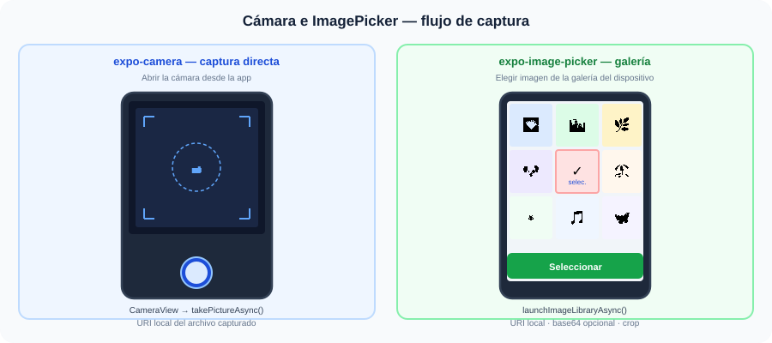
TEORÍA · CÁMARA E IMAGEPICKER
UNP · 2026
expo-camera vs expo-image-picker
Dos herramientas para imágenes — elegir según el flujo que necesita la app.
8 / 30
Notes:
Para el 90% de los casos del proyecto: expo-image-picker es suficiente. expo-camera si necesitan vista previa personalizada o QR.

Slide 9
PRÁCTICA · IMAGEPICKER
UNP · 2026
Foto de perfil con expo-image-picker
El flujo más común: elegir de galería o cámara, recortar, guardar la URI.
// hooks/useImagePicker.ts
import * as ImagePicker from 'expo-image-picker';
import { useState } from 'react';
export function useImagePicker() {
const [imageUri, setImageUri] = useState<string | null>(null);
const [uploading, setUploading] = useState(false);
const pickFromGallery = async () => {
const result = await ImagePicker.launchImageLibraryAsync({
mediaTypes: ImagePicker.MediaTypeOptions.Images,
allowsEditing: true, // crop cuadrado
aspect: [1, 1], // 1:1 para avatar
quality: 0.7, // comprimir al 70%
});
if (!result.canceled) {
setImageUri(result.assets[0].uri);
}
};
const pickFromCamera = async () => {
const result = await ImagePicker.launchCameraAsync({
allowsEditing: true,
aspect: [1, 1],
quality: 0.7,
});
if (!result.canceled) {
setImageUri(result.assets[0].uri);
}
};
return { imageUri, pickFromGallery, pickFromCamera, uploading };
}
// PerfilScreen — uso del hook
const { imageUri,
pickFromGallery,
pickFromCamera } = useImagePicker();
// Mostrar avatar + opciones
<TouchableOpacity
onPress={() => Alert.alert(
'Foto de perfil',
'¿Desde dónde?',
[
{ text: '📷 Cámara',
onPress: pickFromCamera },
{ text: '🖼 Galería',
onPress: pickFromGallery },
]
)}
>
{imageUri ? (
<Image source={{uri: imageUri}}
style={styles.avatar} />
) : (
<View style={styles.avatarPlaceholder}>
<Ionicons name='person' size={40}
color={Colors.textMuted} />
</View>
)}
</TouchableOpacity>
9 / 30
Notes:
quality: 0.7 es el balance óptimo entre tamaño y calidad para avatares. Para imágenes de producto usar 0.8.

Slide 10
PRÁCTICA · UPLOAD DE IMAGEN
UNP · 2026
Subir imagen al servidor — multipart/form-data
La URI local debe subirse al servidor para que otros usuarios puedan ver la imagen.
// services/uploadService.ts — upload genérico
import { api } from './api';
export async function uploadImage(
localUri: string,
endpoint: string // '/usuarios/avatar' | '/productos/imagen'
): Promise<string> { // retorna URL pública
// Crear FormData con el archivo
const formData = new FormData();
formData.append('file', {
uri: localUri,
type: 'image/jpeg',
name: 'upload.jpg',
} as any);
const { data } = await api.post<{ url: string }>(endpoint, formData, {
headers: { 'Content-Type': 'multipart/form-data' },
});
return data.url; // URL pública en el servidor
}
// Uso en el hook de imagen
const subirAvatar = async () => {
if (!imageUri) return;
setUploading(true);
try {
const url = await uploadImage(imageUri, '/usuarios/avatar');
await usuarioService.update({ avatar: url });
Toast.show({ type: 'success', text1: 'Foto actualizada' });
} finally {
setUploading(false);
}
};
10 / 30
Notes:
Para Supabase Storage: usar el cliente de Supabase en lugar de FormData. Para Firebase Storage: uploadBytes() del SDK.

Slide 11
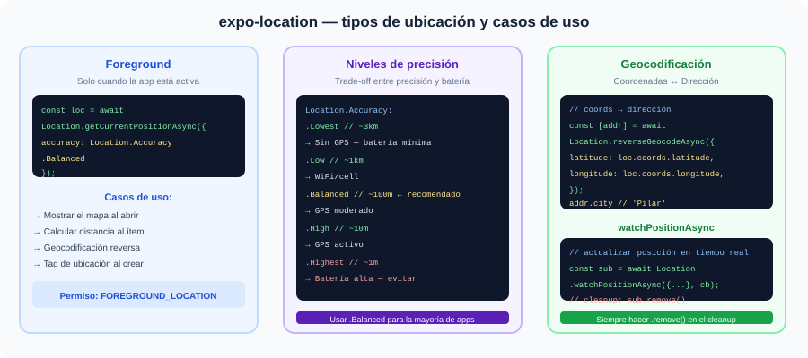
TEORÍA · UBICACIÓN GPS
UNP · 2026
expo-location — tipos y precisión
Foreground, niveles de precisión y geocodificación — las tres capacidades clave de ubicación.
11 / 30
Notes:
Accuracy.Balanced es el punto medio correcto para la mayoría de apps. High solo si la app es de navegación activa.

Slide 12
PRÁCTICA · USELOCATION
UNP · 2026
useLocation — hook de ubicación tipado
Un hook que obtiene la posición y la dirección legible del usuario o del ítem.
// hooks/useLocation.ts
import { useState, useEffect } from 'react';
import * as Location from 'expo-location';
interface LocationData {
latitude: number;
longitude: number;
address?: string; // dirección legible
}
export function useLocation() {
const [location, setLocation] = useState<LocationData | null>(null);
const [loading, setLoading] = useState(false);
const [error, setError] = useState<string | null>(null);
const obtenerUbicacion = async () => {
try {
setLoading(true);
setError(null);
const { status } = await Location.requestForegroundPermissionsAsync();
if (status !== 'granted') {
setError('Permiso de ubicación denegado');
return;
}
const pos = await Location.getCurrentPositionAsync({
accuracy: Location.Accuracy.Balanced,
});
// Geocodificación reversa: coords → dirección
const [addr] = await Location.reverseGeocodeAsync({
latitude: pos.coords.latitude,
longitude: pos.coords.longitude,
});
setLocation({
latitude: pos.coords.latitude,
longitude: pos.coords.longitude,
address: `${addr.street ?? ''} ${addr.city ?? ''}`.trim(),
});
} catch (err: any) {
setError(err.message);
} finally {
setLoading(false);
}
};
return { location, loading, error, obtenerUbicacion };
}
// Uso en FormularioAlta
// Agregar ubicación al crear ítem
const { location, loading,
obtenerUbicacion } = useLocation();
<TouchableOpacity
onPress={obtenerUbicacion}
disabled={loading}
>
<Ionicons name='location-outline'
size={20} />
<Text>
{loading
? 'Obteniendo...'
: location?.address
?? 'Agregar ubicación'}
</Text>
</TouchableOpacity>
// Mapa en DetalleScreen
<MapView
style={styles.mapa}
initialRegion={{
latitude: item.lat,
longitude: item.lng,
latitudeDelta: 0.01,
longitudeDelta: 0.01,
}}
>
<Marker coordinate={{
latitude: item.lat,
longitude: item.lng,
}} />
</MapView>
12 / 30
Notes:
El mapa requiere react-native-maps. Necesita Google Maps API key en app.json para Android. iOS funciona sin key.

Slide 13
PRÁCTICA · MAPVIEW
UNP · 2026
MapView — mapa nativo en la app
react-native-maps usa Apple Maps en iOS y Google Maps en Android automáticamente.
// app.json — configurar Google Maps API key para Android
{
"expo": {
"android": {
"config": {
"googleMaps": {
"apiKey": "process.env.EXPO_PUBLIC_GOOGLE_MAPS_KEY"
}
}
}
}
}
PROVIDER_GOOGLE
Necesario en Android. En iOS se puede omitir — usa Apple Maps por defecto.
scrollEnabled={false}
Mapa estático en pantalla de detalle. El usuario puede presionar para abrir Maps.
// components/MapaItem.tsx
import MapView, { Marker, PROVIDER_GOOGLE } from 'react-native-maps';
import { StyleSheet } from 'react-native';
interface MapaItemProps {
latitude: number;
longitude: number;
titulo: string;
}
export function MapaItem({ latitude, longitude, titulo }: MapaItemProps) {
return (
<MapView
style={styles.mapa}
provider={PROVIDER_GOOGLE}
initialRegion={{
latitude,
longitude,
latitudeDelta: 0.005, // zoom: barrio
longitudeDelta: 0.005,
}}
scrollEnabled={false} // mapa estático en el detalle
>
<Marker
coordinate={{ latitude, longitude }}
title={titulo}
pinColor='#1D4ED8'
/>
</MapView>
);
}
const styles = StyleSheet.create({
mapa: { width: '100%', height: 200, borderRadius: 12 }
});
latitudeDelta / longitudeDelta
Controlan el zoom. 0.005 = barrio. 0.05 = ciudad. 0.5 = provincia.
API Key gratis con límites
Google Maps Platform: $200/mes gratis = ~28.000 requests de mapa. Suficiente para el proyecto.
13 / 30
Notes:
La API key de Google Maps va en .env — EXPO_PUBLIC_GOOGLE_MAPS_KEY. Crear en console.cloud.google.com.

Slide 14
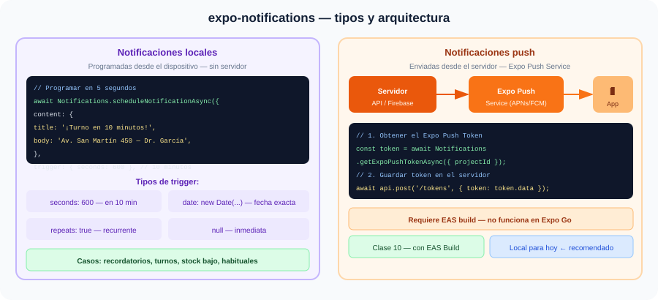
TEORÍA · NOTIFICACIONES
UNP · 2026
expo-notifications — locales vs push
Hoy usamos locales — programadas desde el dispositivo. Push requiere EAS Build (Clase 10).
14 / 30
Notes:
Enfatizar: push notifications NO funcionan en Expo Go. Hoy implementamos locales. Push en Clase 10 con EAS Build.

Slide 15
PRÁCTICA · USENOTIFICATIONS
UNP · 2026
useNotifications — hook de notificaciones locales
Configurar los canales, solicitar permiso y programar notificaciones desde el hook.
// hooks/useNotifications.ts
import * as Notifications from 'expo-notifications';
import { Platform } from 'react-native';
import { useEffect } from 'react';
// Configurar cómo se muestran las notificaciones
Notifications.setNotificationHandler({
handleNotification: async () => ({
shouldShowAlert: true,
shouldPlaySound: true,
shouldSetBadge: false,
}),
});
export function useNotifications() {
useEffect(() => {
// Crear canal en Android (obligatorio)
if (Platform.OS === 'android') {
Notifications.setNotificationChannelAsync('default', {
name: 'Notificaciones',
importance: Notifications.AndroidImportance.HIGH,
vibrationPattern: [0, 250, 250, 250],
lightColor: '#1D4ED8',
});
}
}, []);
const programar = async (titulo: string, cuerpo: string, segundos: number) => {
const { status } = await Notifications.requestPermissionsAsync();
if (status !== 'granted') return null;
return Notifications.scheduleNotificationAsync({
content: { title: titulo, body: cuerpo, sound: true },
trigger: { seconds, repeats: false },
});
};
const cancelar = (id: string) =>
Notifications.cancelScheduledNotificationAsync(id);
const cancelarTodas = () =>
Notifications.cancelAllScheduledNotificationsAsync();
return { programar, cancelar, cancelarTodas };
}
// Uso en DetalleScreen (turno/evento)
const { programar } = useNotifications();
// Al confirmar un turno:
const notifId = await programar(
'¡Turno confirmado!',
`${turno.servicio} — ${turno.hora}`,
600 // recordar en 10 min
);
// Al hacer checkout:
await programar(
'Recordatorio de pago',
`Pedido #${order.id} vence en 1h`,
3600
);
// Notificación diaria (Zustand persist)
await programar(
'Stock bajo',
'3 productos con stock < 5',
86400 // 24 horas
);
15 / 30
Notes:
setNotificationHandler al nivel de módulo (fuera del hook) — se configura una sola vez al cargar el archivo.

Slide 16
PRÁCTICA · SECURESTORE
UNP · 2026
expo-secure-store — guardar el token JWT
El token de autenticación va en SecureStore — cifrado por el OS. Preparar para la Clase 8.
// services/tokenService.ts — abstracción del almacenamiento seguro
import * as SecureStore from 'expo-secure-store';
const TOKEN_KEY = 'session_token';
const USER_ID_KEY = 'session_user_id';
export const tokenService = {
// Guardar token al hacer login
save: async (token: string, userId: string) => {
await SecureStore.setItemAsync(TOKEN_KEY, token);
await SecureStore.setItemAsync(USER_ID_KEY, userId);
},
// Leer token (para el interceptor de axios)
get: () => SecureStore.getItemAsync(TOKEN_KEY),
// Leer userId
getUserId: () => SecureStore.getItemAsync(USER_ID_KEY),
// Eliminar al hacer logout
clear: async () => {
await SecureStore.deleteItemAsync(TOKEN_KEY);
await SecureStore.deleteItemAsync(USER_ID_KEY);
},
};
// Uso en Clase 8 — interceptor de axios
api.interceptors.request.use(async (config) => {
const token = await tokenService.get();
if (token) config.headers.Authorization = `Bearer ${token}`;
return config;
});
// Uso en store de usuario (Clase 4)
const token = await tokenService.get();
if (token) {
// Restaurar sesión al abrir la app
const userId = await tokenService.getUserId();
useUsuarioStore.getState().login({ userId });
}
16 / 30
Notes:
tokenService.get() va en el interceptor de axios — se conecta en Clase 8. Hoy basta con definir el servicio.

Slide 17
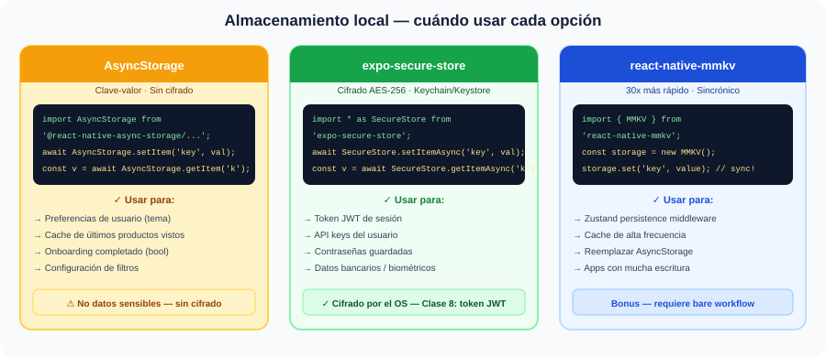
ASYNCSTORAGE VS SECURESTORE VS MMKV
UNP · 2026
Almacenamiento local — cuándo usar cada uno
La regla es simple: datos sensibles → SecureStore. Todo lo demás → AsyncStorage o MMKV.
17 / 30
Notes:
La decisión es binaria: ¿es un secreto? → SecureStore. ¿No? → AsyncStorage. Nunca al revés.

Slide 18
PRÁCTICA · IMAGEN EN FORMULARIO
UNP · 2026
Integrar imagen en el formulario de alta
El formulario de Clase 6 ahora puede incluir una imagen — subida antes del submit.
// app/nuevo.tsx — actualizado con imagen
import { useImagePicker } from '@/hooks/useImagePicker';
import { uploadImage } from '@/services/uploadService';
export default function NuevoProductoScreen() {
const { imageUri, pickFromGallery,
pickFromCamera, uploading } = useImagePicker();
const { control, handleSubmit, ... } = useForm<ProductoForm>({...});
const onSubmit = async (data: ProductoForm) => {
let imagenUrl = data.imagen; // URL manual si la escribió
// Si hay imagen local elegida → subir primero
if (imageUri) {
imagenUrl = await uploadImage(imageUri, '/productos/imagen');
}
await productosService.create({ ...data, imagen: imagenUrl });
Toast.show({ type: 'success', text1: '¡Producto creado!' });
router.back();
};
return (
<KeyboardAvoidingView ...>
{/* Preview + botones de imagen */}
<TouchableOpacity
onPress={() => Alert.alert('Imagen', '¿Desde dónde?', [
{ text: '📷 Cámara', onPress: pickFromCamera },
{ text: '🖼 Galería', onPress: pickFromGallery },
])}
>
{imageUri ? (
<Image source={{ uri: imageUri }} style={styles.preview} />
) : (
<View style={styles.imagePlaceholder}>
<Ionicons name='image-outline' size={32} />
<Text>Agregar imagen</Text>
</View>
)}
</TouchableOpacity>
{/* Campos del formulario */}
<InputField control={control} name='nombre' label='Nombre' />
<InputField control={control} name='precio' label='Precio' keyboardType='numeric' />
<TouchableOpacity
onPress={handleSubmit(onSubmit)}
disabled={isSubmitting || uploading}
style={styles.btn}
>
<Text>{uploading ? 'Subiendo imagen...' : 'Crear producto'}</Text>
</TouchableOpacity>
</KeyboardAvoidingView>
);
}
18 / 30
Notes:
El upload de imagen ocurre ANTES del submit del formulario — así si falla el upload, el ítem no se crea a medias.

Slide 19
BEST PRACTICES · HARDWARE
UNP · 2026
Buenas prácticas con hardware del dispositivo
Los errores más comunes que degradan la UX y el rendimiento al usar features nativas.
✗
Camera.requestCameraPermissionsAsync() al arrancar la app
✓
Pedir el permiso cuando el usuario presiona el botón de cámara por primera vez
Pedir permisos antes de que el usuario entienda para qué → tasa de rechazo alta.
✗
Location.Accuracy.Highest en toda la sesión
✓
Location.Accuracy.Balanced y solo cuando se necesita — liberar con watchPosition.remove()
GPS máxima precisión consume batería activamente. Siempre hacer cleanup en useEffect.
✗
Guardar token JWT en AsyncStorage
✓
Guardar token JWT en SecureStore — cifrado por Keychain/Keystore del OS
AsyncStorage es texto plano. Cualquier app con acceso al sandbox puede leerlo.
✗
quality: 1 al capturar imagen (sin compresión)
✓
quality: 0.7 para avatares · 0.8 para imágenes de producto
Una foto de cámara sin comprimir puede ser 8-15MB. Con quality: 0.7 → 200-500KB.
19 / 30
Notes:
El cuarto (quality: 1) es el error que más impacta en el servidor — ancho de banda y almacenamiento innecesarios.

Slide 20
DEBUGGING · HARDWARE
UNP · 2026
Errores comunes con módulos de hardware
Mensajes de error frecuentes y su causa exacta — la mayoría son de permisos.
Error
Error: Camera permissions not granted
→ Llamar a Camera.requestCameraPermissionsAsync() antes de usar la cámara. Verificar que el permiso fue aceptado y no solo solicitado.
Error
Error: Location provider is unavailable
→ El simulador de iOS no tiene GPS real. Probar en dispositivo físico. En Expo Go en simulador: Debug → Location → Custom Location.
Error
Notifications: This device does not support notifications
→ Las notificaciones push no funcionan en Expo Go. Las locales sí. Verificar que no se está intentando usar push tokens en Expo Go.
Error
SecureStore: Value too large — max 2048 bytes
→ SecureStore tiene límite de 2KB por valor. Para objetos grandes, guardar solo el ID o usar AsyncStorage cifrado manualmente.
20 / 30
Notes:
El segundo (simulador sin GPS) es el más frecuente. Tener dispositivos físicos listos para el workshop.

Slide 21
WORKSHOP GRUPAL
2h · Feature nativa del proyecto
El proyecto usa el hardware
del celular
Hook permisos + SecureStore
📷 Cámara / Galería
A
usePermission() genérico reutilizable. tokenService con SecureStore. Todo el grupo lo necesita para Clase 8.
B
useImagePicker + upload. Foto de perfil en PerfilScreen e imagen en FormularioAlta. Alert de selección.
📍 GPS + Mapa
🔔 Notificaciones locales
C
useLocation + reverseGeocode. MapView en DetalleScreen. Coordenadas guardadas al crear ítem.
D
useNotifications. Recordatorio al crear turno/evento. Canal Android configurado. Cancelar al borrar ítem.
Notes:
Cada integrante puede implementar una feature distinta. El grupo elige cuál es más relevante para su dominio.

Slide 22
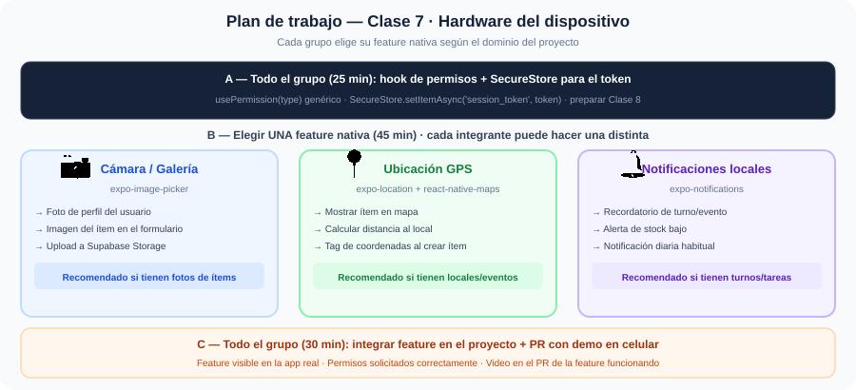
ORGANIZACIÓN · WORKSHOP
UNP · 2026
Plan de trabajo — 2 horas
A es obligatorio para todos. B, C y D se distribuyen según el dominio del proyecto.
22 / 30
Notes:
Recomendación por tipo de proyecto: delivery → cámara + mapa. Turnos → notificaciones. E-commerce → cámara.

Slide 23
LIVE CODING · VERSIÓN MÍNIMA
UNP · 2026
Versión mínima para arrancar el workshop
El flujo más simple de ImagePicker. Los grupos lo extienden con upload y Camera.
// Versión mínima — foto de perfil sin upload
import * as ImagePicker from 'expo-image-picker';
import { useState } from 'react';
import { View, Image, TouchableOpacity, Text, StyleSheet } from 'react-native';
export function AvatarPicker() {
const [uri, setUri] = useState<string | null>(null);
const elegir = async () => {
const { status } = await ImagePicker
.requestMediaLibraryPermissionsAsync();
if (status !== 'granted') {
alert('Necesitamos permiso para acceder a las fotos');
return;
}
const result = await ImagePicker.launchImageLibraryAsync({
allowsEditing: true,
aspect: [1, 1],
quality: 0.7,
});
if (!result.canceled) {
setUri(result.assets[0].uri);
}
};
return (
<TouchableOpacity onPress={elegir} style={styles.container}>
{uri ? (
<Image source={{ uri }} style={styles.avatar} />
) : (
<Text style={styles.placeholder}>+ Foto</Text>
)}
</TouchableOpacity>
);
}
23 / 30
Notes:
Live coding: montar este componente en PerfilScreen en 10 minutos. Luego el grupo agrega la cámara y el upload.

Slide 24
ESTRUCTURA · CLASE 7
UNP · 2026
Estructura de archivos — Clase 7
Lo que se agrega al proyecto en esta clase.
mi-app/
├── hooks/
│ ├── usePermission.ts ← NUEVO: hook genérico de permisos
│ ├── useImagePicker.ts ← NUEVO: galería + cámara + upload
│ ├── useLocation.ts ← NUEVO: GPS + geocodificación
│ └── useNotifications.ts ← NUEVO: locales + canales Android
├── services/
│ ├── tokenService.ts ← NUEVO: SecureStore para JWT
│ └── uploadService.ts ← NUEVO: multipart/form-data
├── components/
│ ├── AvatarPicker.tsx ← NUEVO: selector de imagen de perfil
│ └── MapaItem.tsx ← NUEVO: MapView con Marker
└── app/
├── (tabs)/perfil.tsx ← ACTUALIZADO: foto de perfil real
├── nuevo.tsx ← ACTUALIZADO: imagen en formulario
└── detalle/[id].tsx ← ACTUALIZADO: mapa o notificación
Checklist de hardware
✓
usePermission() implementado
✓
tokenService.ts con SecureStore
✓
Al menos 1 feature nativa
✓
Permiso pedido correctamente
✓
canAskAgain → Linking.openSettings
✓
quality: 0.7 en ImagePicker
✓
cleanup en watchPositionAsync
✓
Canal Android en notificaciones
✓
Feature visible en la app real
✓
PR con video del celular
24 / 30
Notes:
El video del celular es obligatorio — las features de hardware no se pueden simular completamente en el emulador.

Slide 25
CODE REVIEW · CLASE 7
UNP · 2026
Checklist de code review — hardware
Lo que el reviewer verifica antes de aprobar el PR de Clase 7.
Permisos
Cámara / Imagen
¿El permiso se pide cuando el usuario lo necesita (no al arrancar)?
¿quality está entre 0.7 y 0.8 (no 1)?
¿Se maneja canAskAgain === false con Linking.openSettings?
¿Se muestra preview de la imagen antes de subir?
¿El mensaje de permiso en app.json es claro y honesto?
¿El upload falla gracefully con un toast de error?
GPS
SecureStore / Notif
¿Se usa Accuracy.Balanced (no Highest)?
¿El token JWT está en SecureStore (no AsyncStorage)?
¿watchPositionAsync tiene cleanup con .remove()?
¿Las notificaciones tienen canal Android configurado?
¿El mapa tiene scrollEnabled={false} en el detalle?
¿cancelar() se llama al borrar el ítem/turno?
25 / 30
Notes:
Rotar reviewer. La persona que hizo cámara revisa el de GPS, y viceversa.

Slide 26
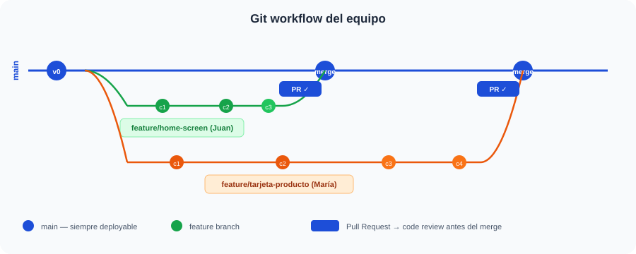
GIT · CLASE 7
UNP · 2026
Git workflow — Clase 7
La rama A (permisos + SecureStore) se mergea primero — las demás la necesitan.
Ramas:
feature/permission-hook
feature/image-picker
feature/location-map
feature/notifications
⚡ permission-hook se mergea primero — las otras 3 ramas lo usan
26 / 30
Notes:
Si el grupo es de 3 personas: una hace A+B, otra A+C, la tercera A+D. Compartir el hook desde el principio.

Slide 27
ENTREGA
UNP · 2026
Entrega grupal — Clase 7
PR mergeado. Feature nativa funcionando en dispositivo físico. Video en el PR.
✓
usePermission() implementado
Hook genérico que maneja cualquier tipo de permiso y canAskAgain
✓
tokenService.ts con SecureStore
save, get, getUserId y clear — preparado para el interceptor de Clase 8
✓
Al menos 1 feature nativa
Cámara, GPS o notificaciones — funcionando en dispositivo físico real
✓
Permiso pedido correctamente
Se pide cuando el usuario lo necesita, con mensaje claro y manejo de rechazo
✓
Feature integrada al proyecto
No es un ejemplo aislado — está conectada al flujo real del CRUD
✓
Video en el PR
Muestra la feature funcionando en el celular físico — no en simulador
★
2da feature nativa (bonus)
BONUS
Implementar una segunda feature (cámara + mapa, o cámara + notificación)
★
Upload a Supabase Storage (bonus)
BONUS
Reemplazar el upload de FormData por el cliente de Supabase Storage
★
Mapa interactivo (bonus)
BONUS
Permitir al usuario tap en el mapa para elegir ubicación — no solo ver
27 / 30
El video debe mostrar la feature en un celular físico — el simulador no tiene GPS ni cámara real.
Notes:
La entrega más visible del curso — los compañeros y el docente ven la feature en acción en el celular real.

Slide 28
RECURSOS
UNP · 2026
Documentación y recursos
Documentación oficial
Más módulos
Recursos extra
docs.expo.dev/sdk/camera
docs.expo.dev/sdk/notifications
console.cloud.google.com
expo-camera — API completa
expo-notifications — locales y push
Google Maps API Key — gratis con límites
docs.expo.dev/sdk/image-picker
docs.expo.dev/sdk/secure-store
snack.expo.dev
expo-image-picker — galería y cámara
expo-secure-store — cifrado
Expo Snack — probar sin instalar
docs.expo.dev/sdk/location
github.com/react-native-maps
notjust.dev/courses
expo-location — GPS y geocodificación
react-native-maps — MapView
Proyectos con features nativas
28 / 30
Material de la clase disponible en el aula virtual de la Universidad Nacional de Pilar.
Notes:
La documentación de Expo SDK es la más actualizada — siempre priorizar sobre tutoriales de YouTube.

Slide 29
PRÓXIMA CLASE
UNP · 2026
Clase 8 — Autenticación real y backend
Con SecureStore listo desde Clase 7, la Clase 8 conecta el login real con el servidor.
Supabase Auth
signInWithEmailAndPassword, OAuth con Google/GitHub, sesión persistente con refresh tokens
JWT + interceptor
El token del login va a SecureStore y al interceptor de axios — cada request lleva la sesión
Rutas protegidas
_layout.tsx redirige a /(auth) si no hay sesión — el grupo de (auth) de Clase 3 cobra sentido
RLS — Row Level Security
Supabase filtra automáticamente los datos por usuario autenticado — privacidad real
Workshop
Login real + rutas protegidas + token en SecureStore + datos del usuario en la nube
29 / 30
Traer tokenService.ts listo — es el conector entre el login y el resto de la app.
Notes:
En Clase 8 el login fake de Clase 3 se reemplaza por Supabase Auth real. El tokenService conecta todo.

Slide 30
7
¿Consultas?
Aprendimos hoy:
8
Expo SDK abstrae iOS y Android — sin Swift ni Kotlin
Sistema de permisos — flujo correcto con canAskAgain
usePermission() — hook genérico reutilizable para cualquier permiso
expo-image-picker — foto de perfil con calidad optimizada
expo-location — GPS, geocodificación y mapa con react-native-maps
expo-notifications — locales con triggers y canales Android
expo-secure-store — tokenService listo para Clase 8
Clase 8: autenticación real — el login fake de Clase 3 se convierte en sesión real.
Universidad Nacional de Pilar · Tecnicatura en Desarrollo de Software · 2026
Notes:
Hito de hoy: la app usa hardware real del celular. El video del PR es la evidencia más contundente del curso.

